Slide 1
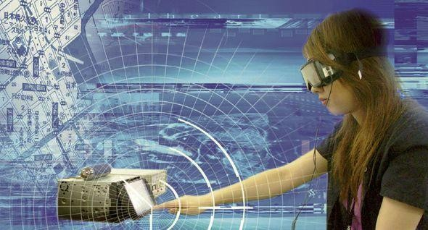

INTERAKSI
Oleh : Rahmat Robi Waliyansyah, M.Kom.

Slide 2

Introduction
Interaksi → komunikasi manusia dengan komputer (sistem)
Dialog manusia & sistem dipengaruhi
interface
Tingkat keharusan komunikasi:
  Batch processing → tidak perlu input user
  Direct manipulation and virtual reality →
dikontrol manusia

Slide 3
Interaksi
Untuk menghasilkan interaksi yang baik adalah dengan memahami bagaimana manusia berperilaku, sistem kerja interaksi manusia dan sistem kerja komputer
Tingkatan umum dalam membangun IMK;
  Task Level: Pengetahuan user terhadap task domain.
  Dialog Level: pengetahuan user dalam dalam berbahasa (bahasa yang bisa dipahami oleh komputer)
  Level input/output: tingkatan antar aksi manusia melalui piranti masukan

Slide 4
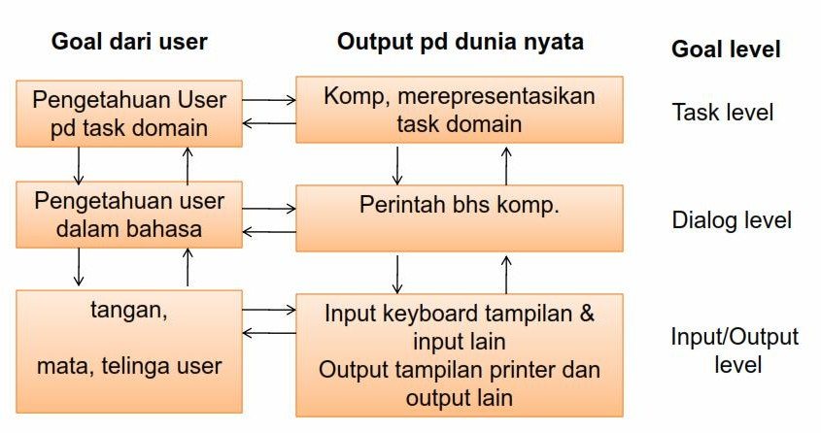
Proses Interaksi

Slide 5
Jadi..
Jadi..
Jika semua level terpenuhi dalam Interaksi Manusia dan Komputer maka akan tercipta sesuatu yang bermanfaat bagi manusia.
Pembuat sistem juga harus dapat memahami cara kerja user secara umum karna dengan dengan demikian akan dapat menghasilkan produk (sistem) yang dapat digunakan oleh user secara umum.

Slide 6
Terminologi Interaksi
Domain → bidang keahlian & pengetahuan pada kegiatan dunia nyata
Goal → tujuan/hasil dari suatu task
Task → operasi memanipulasi muatan domain
Intention → aksi khusus untuk menemukan tujuan
Task Analysis → identifikasi ruang masalah
System → aplikasi/sistem komputer
Task Language → bahasa user yang menjelaskan atribut domain yang relevan terhdap kondisi user
Core Language → bahasa sistem yang menjelaskan atribut domain yang relevan terhadap kondisi user

Slide 7
Siklus Interaksi
Siklus interaksi dibagi menjadi 2 bagian utama yaitu eksekusi dan evaluasi.

Slide 8
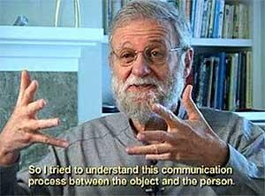
Siklus Interaksi
Model Donald Norman:
Menetapkan tujuan
Memformulasikan intention
(Aksi)
Menetapkan rangkaian aksi dalam antarmuka
Melaksanakan aksi
Melihat kondisi sistem
Menginterpretasikan kondisi sistem
Mengevaluasi kondisi sistem sehubungan dengan goal & intention

Slide 9
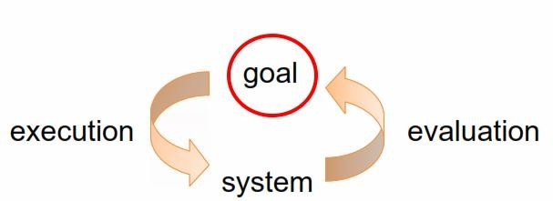
Execution/Evaluation Loop
Menetapkan tujuan
Memformulasikan intention
Menetapkan rangkaian aksi dalam antarmuka
Melaksanakan aksi
Melihat kondisi sistem
Menginterpretasikan kondisi sistem
Mengevaluasi kondisi sistem sehubungan degan goal & intention

Slide 10
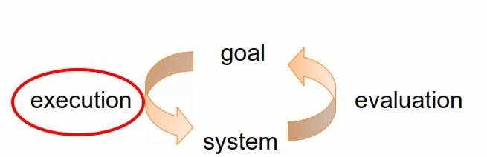
Execution/Evaluation Loop
Menetapkan tujuan
Memformulasikan intention
Menetapkan rangkaian aksi dalam antarmuka
Melaksanakan aksi
Melihat kondisi sistem
Menginterpretasikan kondisi sistem
Mengevaluasi kondisi sistem sehubungan degan goal & intention

Slide 11
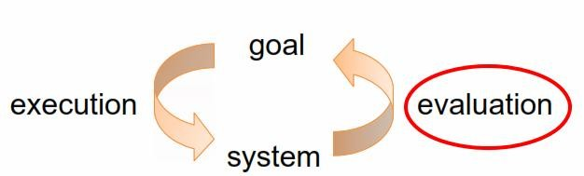
Execution/Evaluation Loop
Menetapkan tujuan
Memformulasikan intention
Menetapkan rangkaian aksi dalam antarmuka
Melaksanakan aksi
Melihat kondisi sistem
Menginterpretasikan kondisi sistem
Mengevaluasi kondisi sistem sehubungan degan goal & intention

Slide 12
Jadi..
Ketujuh komponen tersebut merupakan langkah-langkah user untuk berinteraksi dengan Sistem.
Menetapkan Tujuan, kemudian dieksekusi dengan membentuk intention dan melaksanakannya.
Kemudian evaluasi dengan melihat kondisi sistem dan menginterpretasikan kondisi yang berhubungan tujuan dan aksi.

Slide 13
Maunya Developer!!
Apakah konsep yang dibuat oleh pengembang itu dapat sampai sesuai dengan harapan ketika pengguna menggunakan sistem teknologi yang diciptakan..?

Slide 14

Kenapa??

Slide 15
Mudah saja, karena manusia memiliki daya tangkap berbeda beda terhadap sesuatu hal yang baru.
Dalam dunia IMK disebut Mental Model yaitu; gambaran asumsi sesorang dan pandangan yang dibawa dalam benak pengguna tentang pribadi pengguna itu sendiri, individu lain, institusi, lingkungan, setiap aspek dari dunia ini dan termasuk asumsi terhadap suatu teknologi atau sistem.

Slide 16
FAKTOR DALAM EKSEKUSI DAN EVALUASI
Eksekusi dan Evaluasi
Interaksi yang baik meminimalisir ‘gulf (jurang pemisah)’.
Gulf of Execution
Aksi-aksi yang dibentuk user tidak bisa dibentuk sistem
Aksi dari user sulit dirumuskan input sistem
(rumusan aksi dari user ≠ rumusan aksi yang diperbolehkan sistem)
Gulf of Evaluation
Presentasi aksi tidak bisa dimengerti pengguna
User sulit menerjemahkan output dan maksud dari sistem
(harapan user dari perubahan kondisi sistem ≠ penyajian kondisi sistem)

Slide 17
Faktor Yang Pengaruhi “Gulf”
Gulf of Evaluation dipengaruhi oleh:
  Faktor ergonomis
  Layout tampilan
  Relevansi informasi
Gulf of execution dipengaruhi oleh:
  Pemahaman perilaku sistem
  Hubungan antar obyek tampilan/interaksi
  Kejelasan simbol
  Ketepatan umpan balik

Slide 18
Kerangka Kerja Interaksi
Interaction Framework→ proses interaksi manusia & sistem
Abowd and Beale framework → perluasan dari Donald Norman
Terdiri dari 4 komponen:
User
Input
System
Output

Slide 19
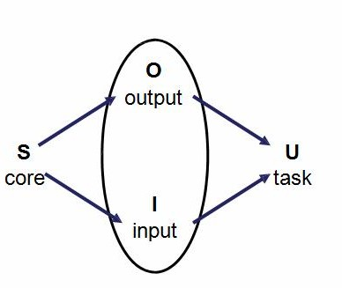
Kerangka Kerja Interaksi Abowd and Beale
Interaksi memerlukan translasi antar bahasa user dan sistem
Masalah dalam interaksi
= masalah dalam translasi

Slide 20
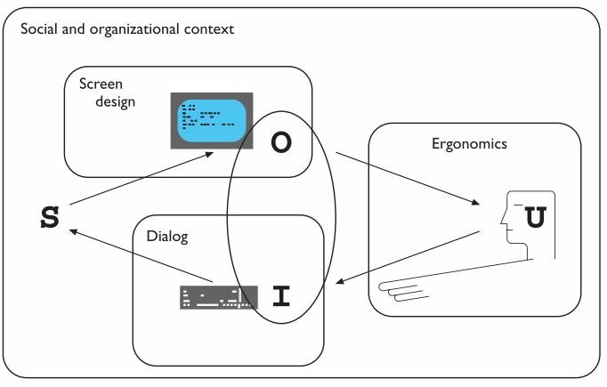
Kerangka Kerja Interaksi

Slide 21
Kerangka Kerja
Kerangka Kerja Interaksi Abowd and Beale: Keinginan user
→ Diterjemahkan dalam aksi pada interface
→Diterjemahkan dalam bentuk perubahan status sistem
→Ditampilkan di layar output
→ Ditafsirkan oleh pengguna
Kerangka kerja umum untuk memahami interaksi:
  Tidak dibatasi hanya pada sistem komputer elektronik
  Mengidentifikasi komponen utama yang terlibat dalam interaksi
  Memungkinkan sistem penilaian komparatif

Slide 22

Ergonomi

Slide 23
Ergonomi
Ergonomi → bidang ilmu yang mencari atau menangani desain peralatan dan tugas yang cocok dengan kapabilitas manusia dan keterbatasannya
Biasa disebut dengan kenyamanan dan keamanan kerja

Slide 24
Pandangan Ergonomi
Pengaturan kontrol dan tampilan
misal: kontrol dikelompokkan berdasarkan fungsi atau frekuensi penggunaan, atau secara berurutan
Lingkungan sekitar
misal: pengaturan tempat duduk beradaptasi untuk mengatasi semua ukuran pengguna
Masalah kesehatan
misal: posisi fisik, kondisi lingkungan (suhu, kelembaban), pencahayaan, kebisingan
Penggunaan warna
misal: penggunaan merah untuk peringatan, hijau untuk oke, kesadaran kebutaan warna, dll

Slide 25
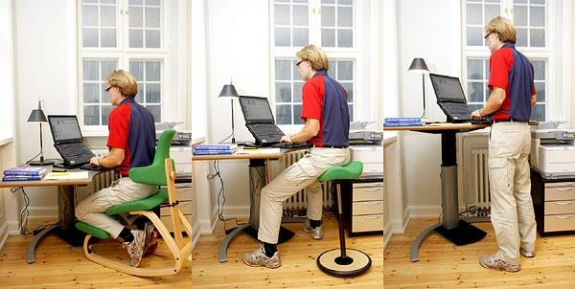
Ergonomi=Nyaman

Slide 26
Berkomputer Secara Ergonomis
Kondisikan dan atur agar nyaman, seperti;
Tempat Kerja
Posisi Duduk
Posisi Keyboard
Posisi Mouse
Posisi Monitor

Slide 27
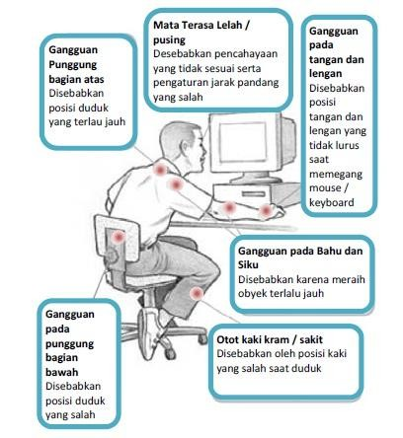
Efek Tidak Ergonomis

Slide 28
Prinsip Ergonomi
Prinsip Fisik, seperti:
Mudah dijangkau
Bekerja degan tinggi yang sesuai
Bekerja dengan postur yang sesuai
Mengurangi pengeluaran tenaga berlebihan
Meminimalkan kepenatan
Mengurangi pengulangan yang berlebihan
Memberikan jarak ruang dan akses
Meminimalkan contact stress
Memberikan mobilisasi dan mengubah postur/posisi
Menahan getaran
Lingkungan yang menyenangkan
Aman digunakan

Slide 29
Prinsip Kognitif
Prinsip kognitif:
Ada standarisasi
Membuat stereotip atau persepsi
Menghubungkan aksi degan persepsi
Mempermudah pemaparan suatu informasi
Menyajikan informasi pada level yang tepat secara detail
Memberikan gambaran yang jelas
Membuat pola/pattern
Memberi stimulan yang bervariasi sesuai kondisi
Memberikan umpan balik secara cepat/live

Slide 30
Gaya Interaksi

Slide 31
Gaya Interaksi
Secara umum terdiri dari:
Command line interface
Menu
Natural language
Question/answer dan query dialogue
Form-fill dan spreadsheet
WIMP
Point and Click
Three dimensional interfaces

Slide 32
1. Command Line Interface
Cara untuk mengekspresikan instruksi ke komputer secara langsung
– tombol fungsi, karakter tunggal, singkatan pendek, semua kata, atau kombinasi
Cocok untuk tugas yang berulang
Lebih baik bagi pengguna yang ahli dari pada pemula
Menawarkan akses langsung ke fungsi sistem
Nama perintah / singkatan harus bermakna! Contoh: sistem Unix, Terminal Linux, CMD Prompt

Slide 33
2. Menu
Kumpulan pilihan yang ditampilkan pada layar
Pilihan yang terlihat
  Kurang diingat - mudah digunakan
  Mengandalkan pengenalan sehingga nama harus bermakna
Seleksi oleh:
  Angka, huruf, tombol panah, mouse
  Kombinasi
  (e.G. Mouse ditambah tombol accelerator/shortcut key/access key)
Pilihan sering dikelompokkan secara hierarkis
  pengelompokan yang masuk akal & cepat dimengerti

Slide 34
3. Natural Language
Familier dengan pengguna
Pengenalan ucapan atau bahasa alami yang diketikkan
Masalah
  Samar
  Ambigu
  Sulit dilakukan dengan baik!
Solusi
  coba pahami subsetnya (bagian-bagian dari natural lang. yang digunakan)
  pilih kata-kata kunci

Slide 35
4. Interface Query
Antarmuka Pertanyaan / jawaban
  Pengguna dituntun secara interaksi melalui serangkaian pertanyaan
  Cocok untuk pemula pengguna tetapi fungsi terbatas
  Sering digunakan dalam sistem informasi
Query bahasa (e.g. SQL)
  Digunakan untuk mengambil informasi dari database
  Memerlukan pemahaman tentang struktur database dan sintaks, sehingga diperlukan keahlian

Slide 36
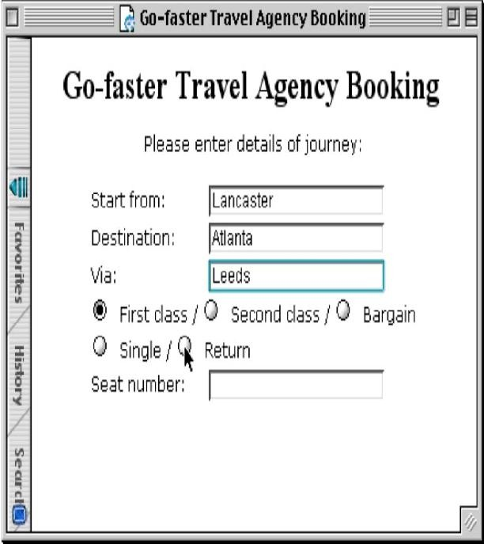
5. Form Fills
Terutama untuk entri data atau pengambilan data
Tampilan layar seperti kertas formulir.
Data dimasukkan ke dalam tempat yang relevan
Memerlukan:
  desain yang baik
  jelas fasilitas koreksi

Slide 37
5.1 Spreed Sheet
VisiCalc spreadsheet pertama, diikuti oleh Lotus 1-2-3, Ms Excel sekarang yang paling umum digunakan
Variasi bentuk pengisian yang canggih.
  Grid sel berisi nilai atau formula
  Rumus dapat melibatkan nilai-nilai dari sel-sel lain
  Pengguna dapat memasukkan data dan mengubah spreadsheet dengan tetap menjaga konsistensi

Slide 38
6. Interface WIMP
→ Windows
→ Icons
→ Menus
→ Pointers
… atau windows, icons, mice, dan pull-down menus!
Style standar untuk sebagian besar sistem komputer interaktif, terutama PC dan mesin desktop

Slide 39
7. Interface Point and click
digunakan di:
multimedia
web browser
hypertext
klik sesuatu!
ikon, teks link atau lokasi pada peta
– meminimalisir mengetik

Slide 40
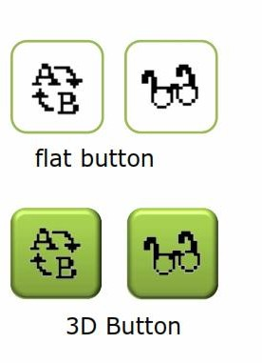
8. Interface Tiga Dimensi
Virtual reality
  ‘ordinary’ window systems
  highlighting
  visual affordance
  indiscriminate use just confusing!
3D workspaces
  use for extra virtual space
  light and occlusion give depth
  distance effects

Slide 41
Paradigma dan Prinsip Interaksi
Bagaimana sistem interaksi dibangun supaya mempunyai daya guna yang tinggi?
Bagaimana mengukur atau mendemonstrasikan daya guna suatu sistem interaksi?
  Paradigma → sistem interaksi yang berhasil pada umumnya diyakini akan meningkatkan daya guna dari sistem
  Prinsip → interaksi efektif dari berbagai aspek pengetahuan seperti psikologi, komputasi, ergonomi dan sosiologi yang mengarahkan pada peningkatan desain dan evolusi produk yang pada akhirnya akan meningkatkan daya guna sistem tersebut

Slide 42


